Slide 1
信号与系统 第6、7章 练习1

Slide 2
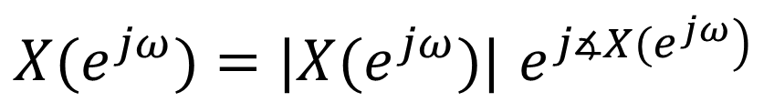
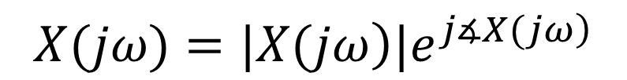

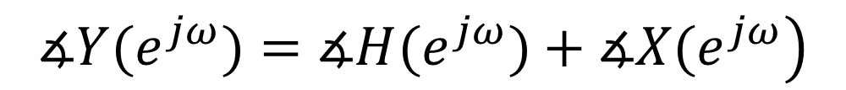
第六章的知识要点
1. 信号的频域表征
2. 经LTI系统处理后的输出
$$X(jω)=|\left.X(jω\right)|e^{\left.j∡X(jω\right)}$$
$X(e^{jω})=|X(e^{jω})|$ $e^{\left.j∡X(e^{jω}\right)}$
这说明：一个信号所携带的全部信息分别包含在其频谱的模和相位中。
$$\left.∡Y(jω)=∡H(jω)+∡X(jω\right)$$
$$\left.∡Y(e^{jω})=∡H(e^{jω})+∡X(e^{jω}\right)$$
系统可以看作是一个信号处理器

Slide 3
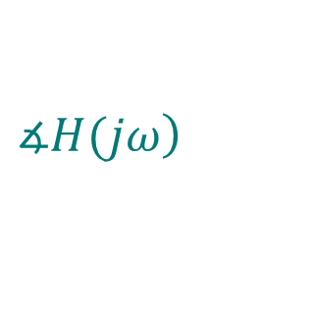

3. 信号经LTI系统的不失真条件
$$|H(jω)|=k, ∡H(jω)=−ωt_{0}$$
$$|H(jω)|$$
$$\left.∡H(jω\right)$$
ω
ω
0
0
4.连续时间理想低通滤波器
1
连续时间理想低通滤波器是非因果系统，因而是非物理可实现的

Slide 4
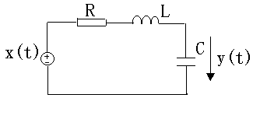
5. 系统时、频域特性的分析
根据系统的物理描述建立系统的数学模型---微分方程获差分方程描述；
通过对系统的频率响应与时域响应的分析，获得系统的时频域特性。

Slide 5
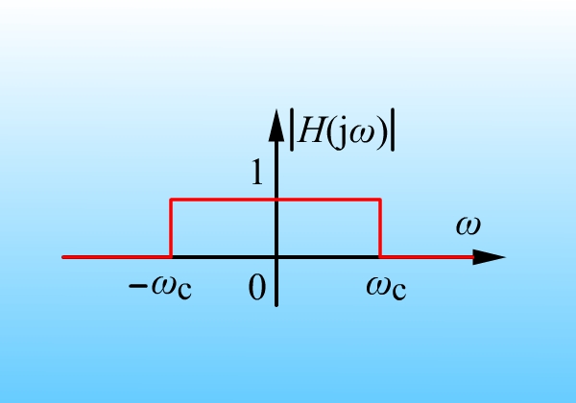
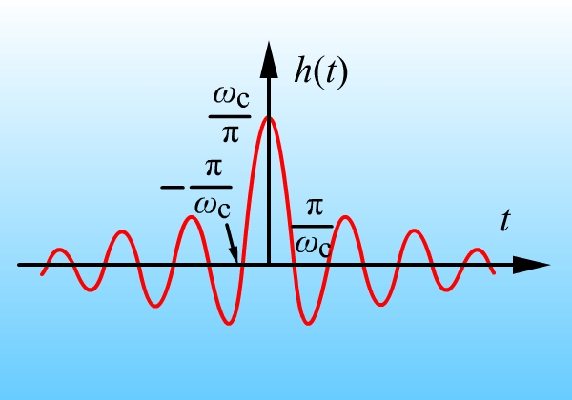
第七章的知识要点
1. 信号的采样---采样定理
2. 信号的内插恢复
零阶保持恢复
一阶保持恢复
理想恢复
信号带限于ω_{M}； 采样频率ω_{s}>2ω_{M}
ω_{M}< ω_{c}<（ω_{s}− ω_{M}）；常取ω_{c}＝ω_{s} /2。
注意： 采样定理是充分而非必要的

Slide 6
3. 连续时间信号的离散化处理
冲激串
到序列
序列到
冲激串
C/D
D/C
0

Slide 7
4. 离散时间信号的抽取与内插
抽取：
实现数据压缩
内插:
实现数据扩展
抽取又称为减抽样, 内插又称为增抽样。
减抽样使信号的频带扩展，但提高了数据的传输率。
增抽样虽降低了信息的传输率，但节省了传输频带。

Slide 8

判断题
1. 一个不失真传输系统一定是全通系统；
2. LTI系统的传输特性可以完全由任意的输入信号来测量；
3. 一个连续时间理想低通滤波器是可以物理实现的；
4. 二阶RLC回路可以工作在临界阻尼、欠阻尼及过阻尼情况下；
5. 采样定理是对信号进行采样的充要条件；
6. 对一个连续时间门信号 可以直接进行采样处理；
7. 欠采样可以实现信号频率分量从高频倒映到低频；
8. 信号的内插恢复是一种曲线拟合过程，也是一种平滑处理；
连续时间正弦信号
和离散时间正弦信号
作答
都是周期信号。

Slide 9

单选题
1分
关于理想低通滤波器，下述说法正确的是：
A
滤波器的带宽越宽，单位阶跃响应上升越快；
B
滤波器的带宽越宽，单位阶跃响应上升越慢；
C
滤波器的带宽越窄，单位阶跃响应上升越快；
D
以上说法都不对
提交

Slide 10
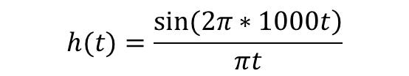
单选题
1分
对一信号 进行采样，其最大采样间隔是：
$$h(t)=\frac{\left.sin(2π∗1000t\right)}{πt}$$
A
1ms
B
0.5ms
C
0.25ms
D
1.5ms
提交

Slide 11
单选题
1分
若某离散时间LTI系统为低通滤波器，其单位脉冲响应为
，则单位脉冲响应为 的LTI系统为
A
低通滤波器
B
带通滤波器
C
高通滤波器
D
带阻滤波器
提交

Slide 12
单选题
1分
系统对信号实现无失真传输的条件是
A
该系统的幅频特性等于常数
B
该系统的相频特性是通过原点的直线
C
该系统的幅频特性等于常数，相位特性是通过原点的直线
D
以上说法都不对
提交

Slide 13
单选题
1分
信号 ，其中 带限于200Hz, 带限于600Hz, 先对 采样，试确定所允许的最大采样间隔。
$$5ms$$
A
$$0.5ms$$
B
C
$$1ms$$
D
$$2.5ms$$
提交

Slide 14
主观题
10分
2、滤波器是IIR系统还是FIR系统？
正常使用主观题需2.0以上版本雨课堂
作答

Slide 15
主观题
10分
作答

Slide 16
投票
最多可选1项
课程学到现在，大家认为信号与系统课程是
A
有意思、喜欢
B
有点难、学不懂
C
感兴趣、还行
D
太难、不喜欢
提交

Slide 17
投票
最多可选1项
你认为目前的教学进度
A
稍快
B
稍慢
C
适当
提交

